Slide 1
Il mutuo e il piano di ammortamento
Esercitazione 02/05/2023

Slide 2
Traccia
Calcolare, secondo gli schemi dell’ammortamento francese, italiano e tedesco, il piano d’ammortamento completo di un prestito personale di € 6.000:
rimborsabile in 5 anni
ad un tasso di debito del 2,5% effettivo annuo.
Fonte: adattamento da corso di Matematica finanziaria unica

Slide 3
Ammortamento francese
La rata, comprensiva di quota capitale e quota interessi, è costante
La rata si calcola con la seguente formula:
$$R=\frac{D_{0}∗i}{1−{(1+i)}^{−n} }$$
Da cui si derivano per il tempo k le seguenti formule:
Quota interessi: $I_{k}$=$D_{k−1}$*i
Quota capitale:${ C}_{k}$=R-$I_{k}$
Debito residuo: $D_{k}$=$D_{k−1}$-$C_{k}$

Slide 4
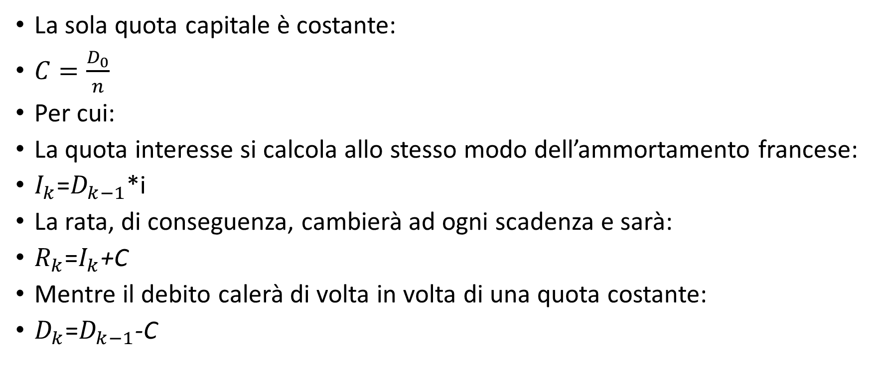
Ammortamento italiano
La sola quota capitale è costante:
$C=\frac{D_{0}}{n}$
Per cui:
La quota interesse si calcola allo stesso modo dell’ammortamento francese:
$I_{k}$=$D_{k−1}$*i
La rata, di conseguenza, cambierà ad ogni scadenza e sarà:
$R_{k}$=$I_{k}$+C
Mentre il debito calerà di volta in volta di una quota costante:
$D_{k}$=$D_{k−1}$-C

